Slide 1
智慧健康管理
APP
資工4A 410928199 詹子葳
資工4A 410918843 林欣妤
資工4A 410918982 盧子若
資工4B 410918584 李玲慧
指導老師：方百立 教授

Slide 2
Table of contents
01 系統畫面與功能
02 結論及未來發展
．登入註冊 ．首頁選單
．空氣品質 ．血壓與心律
．用藥提醒 ．提醒列表
．行事曆 ．開發技術
．結語
．未來發展
0

Slide 3
01.系統畫面
與功能
．登入註冊 ．首頁
．空氣品質 ．血壓與心律
．用藥提醒 ．提醒列表
．行事曆 ．開發技術
1

Slide 4
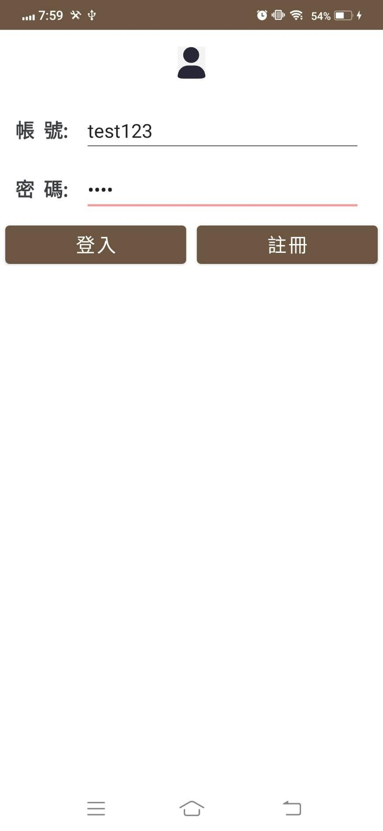
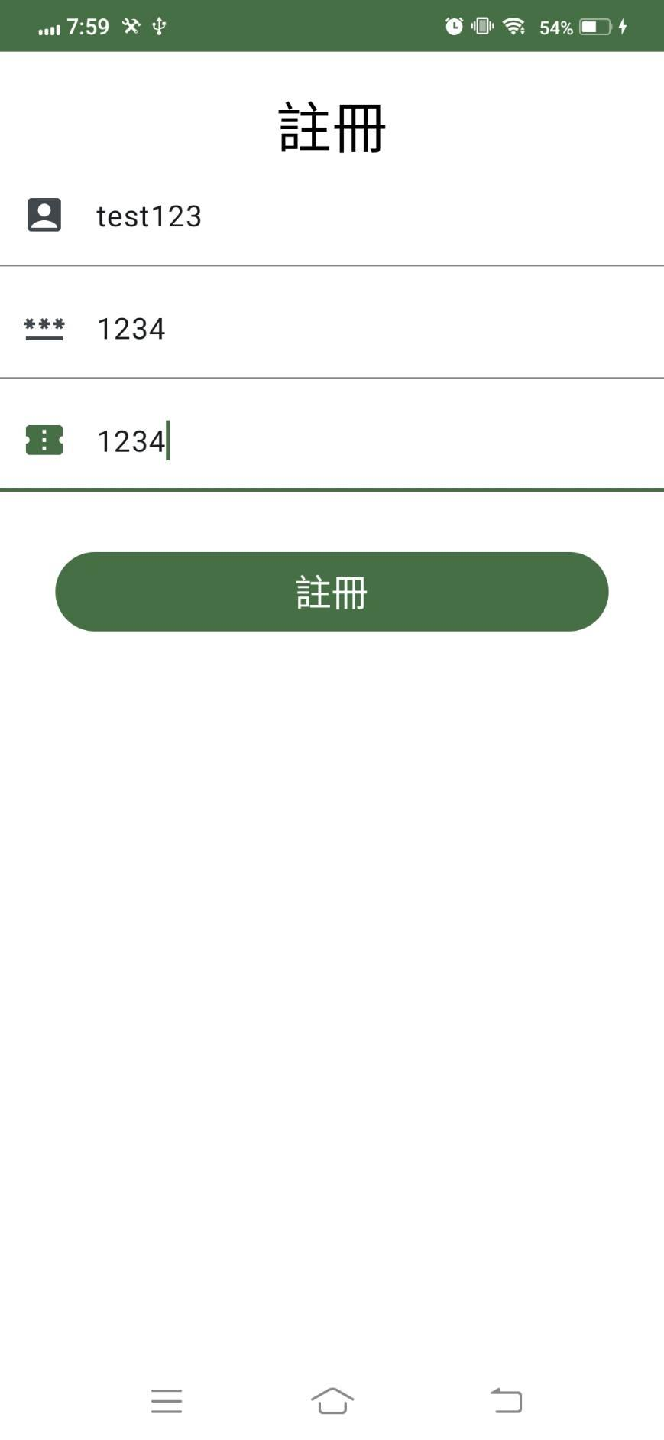
註冊
登入
2

Slide 5
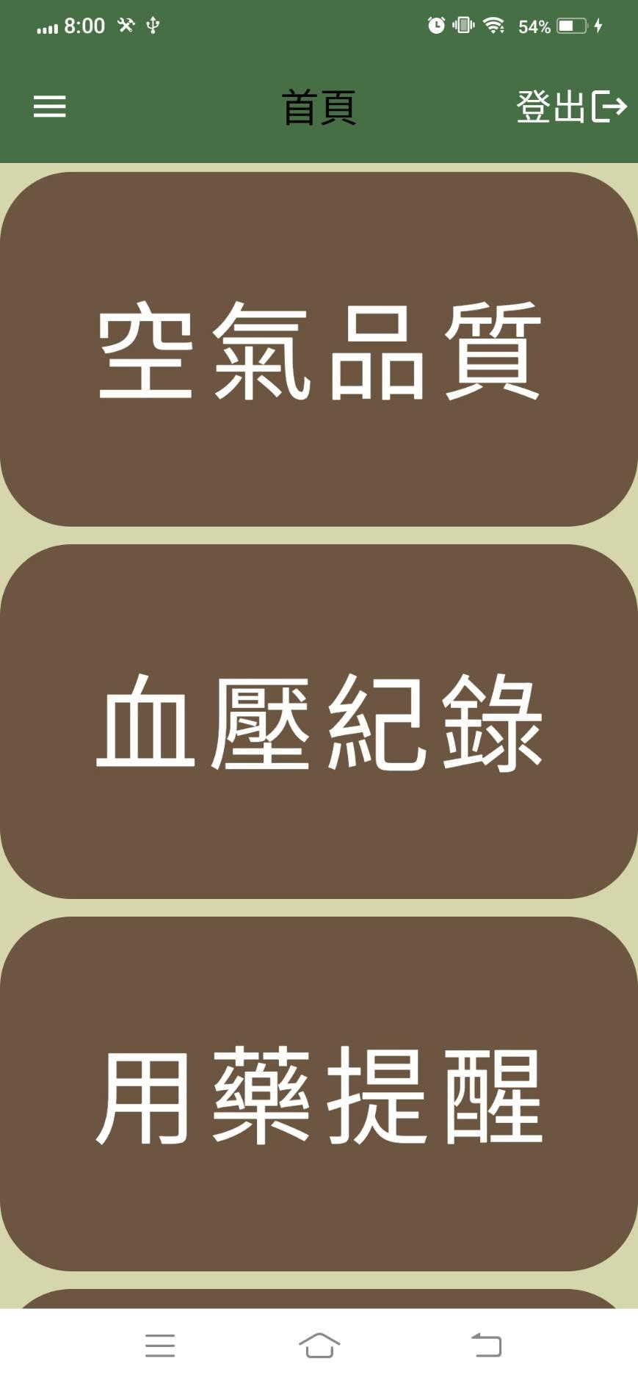
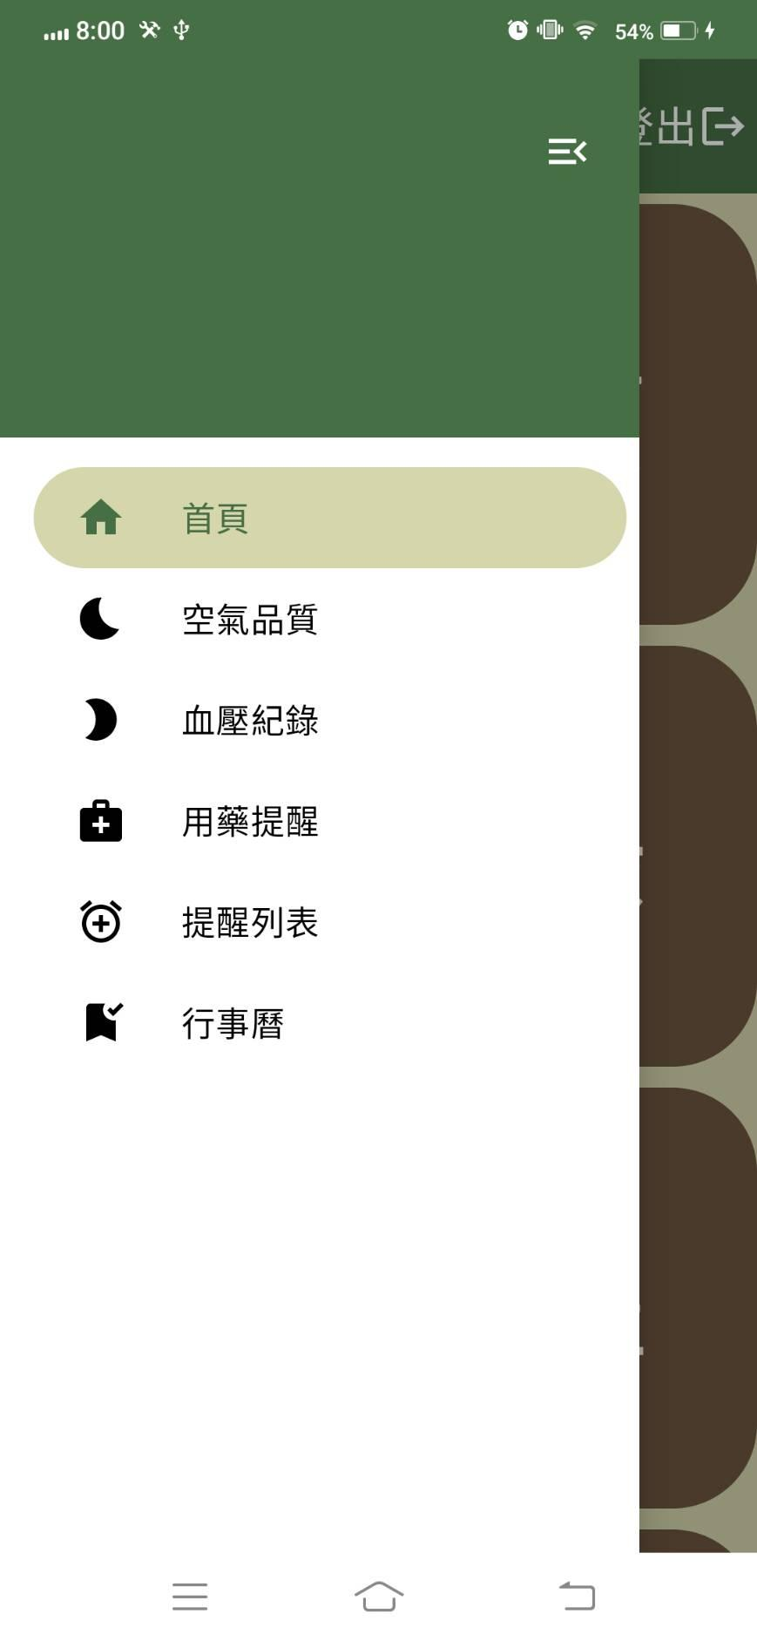
左拉選單
首頁
3

Slide 6
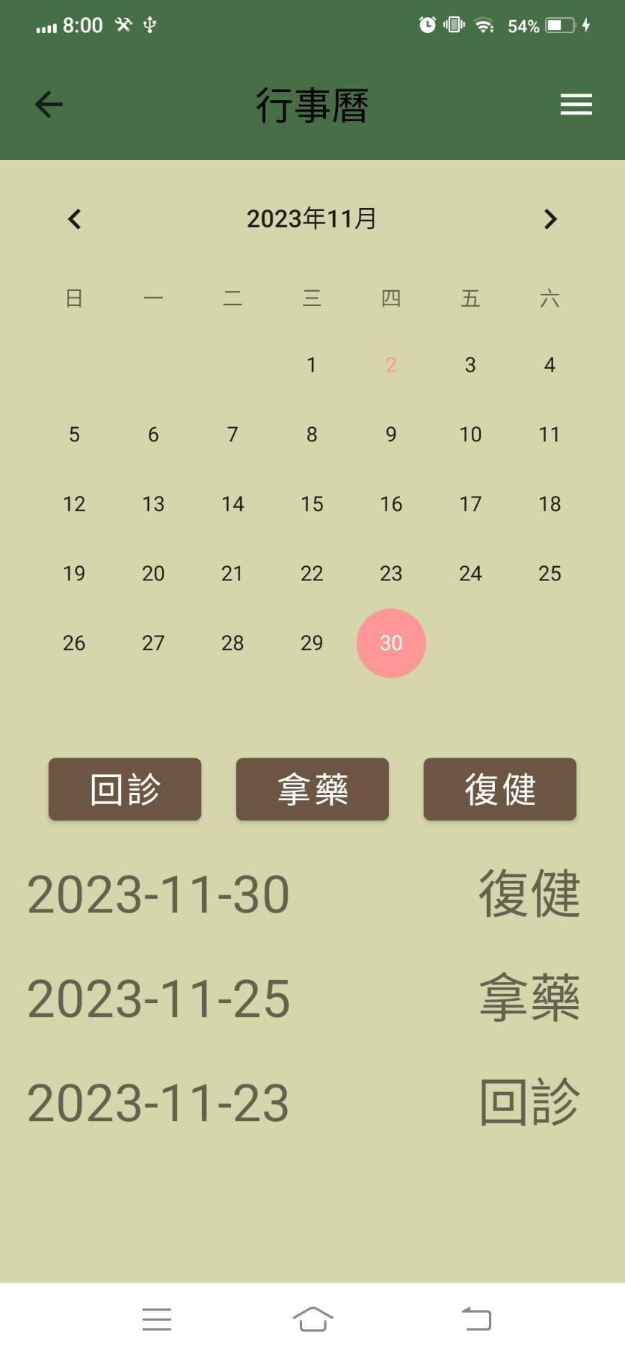
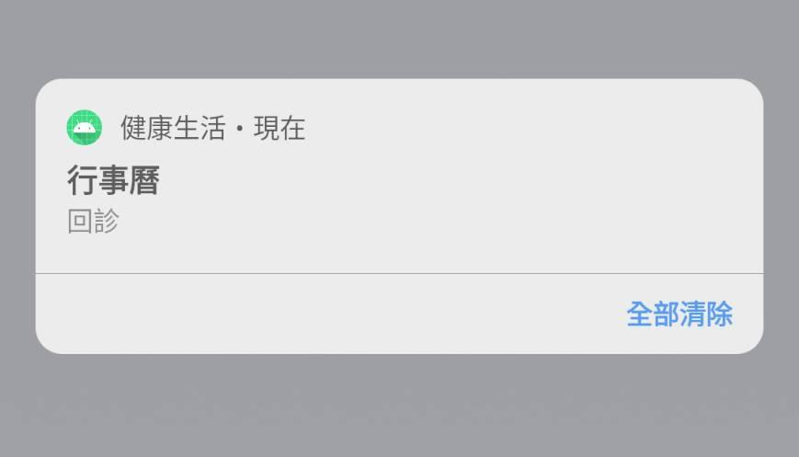
行事曆
1.選擇日期
2.再選項目
4

Slide 7
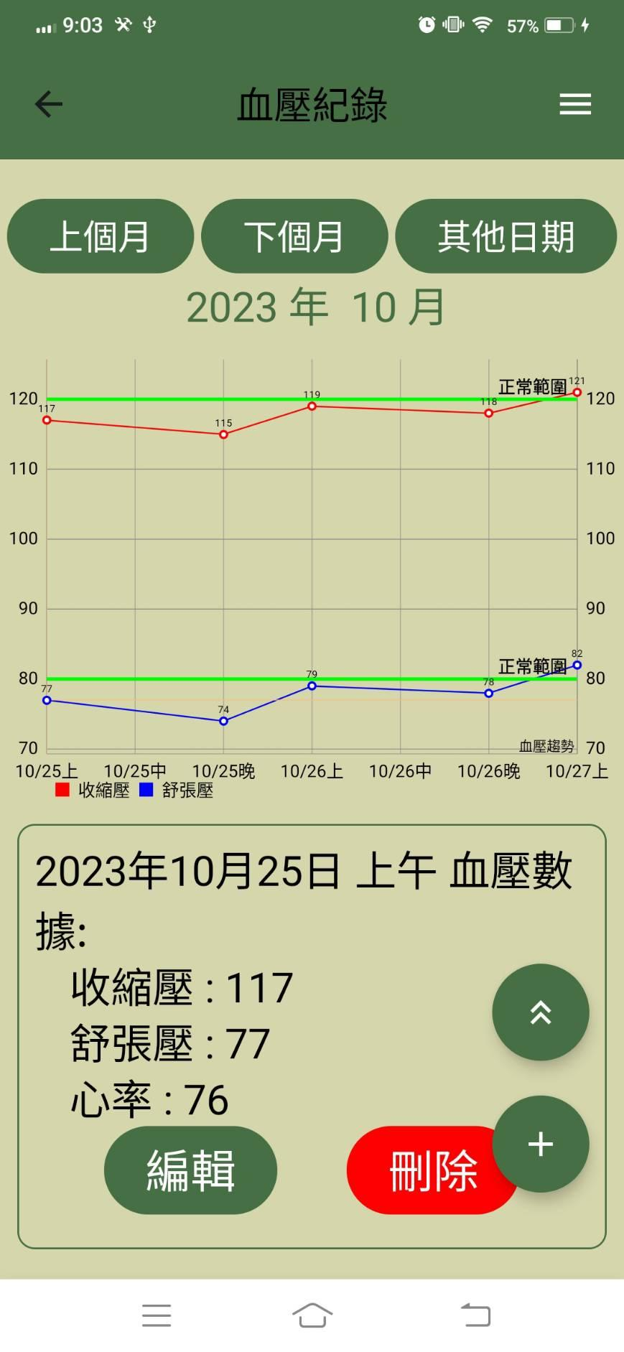
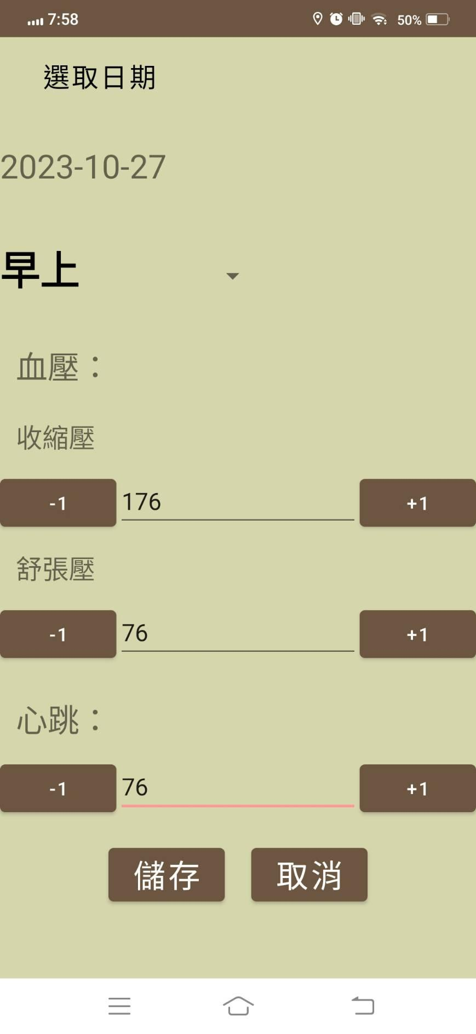
血壓與心律
可選所需月份
5

Slide 8
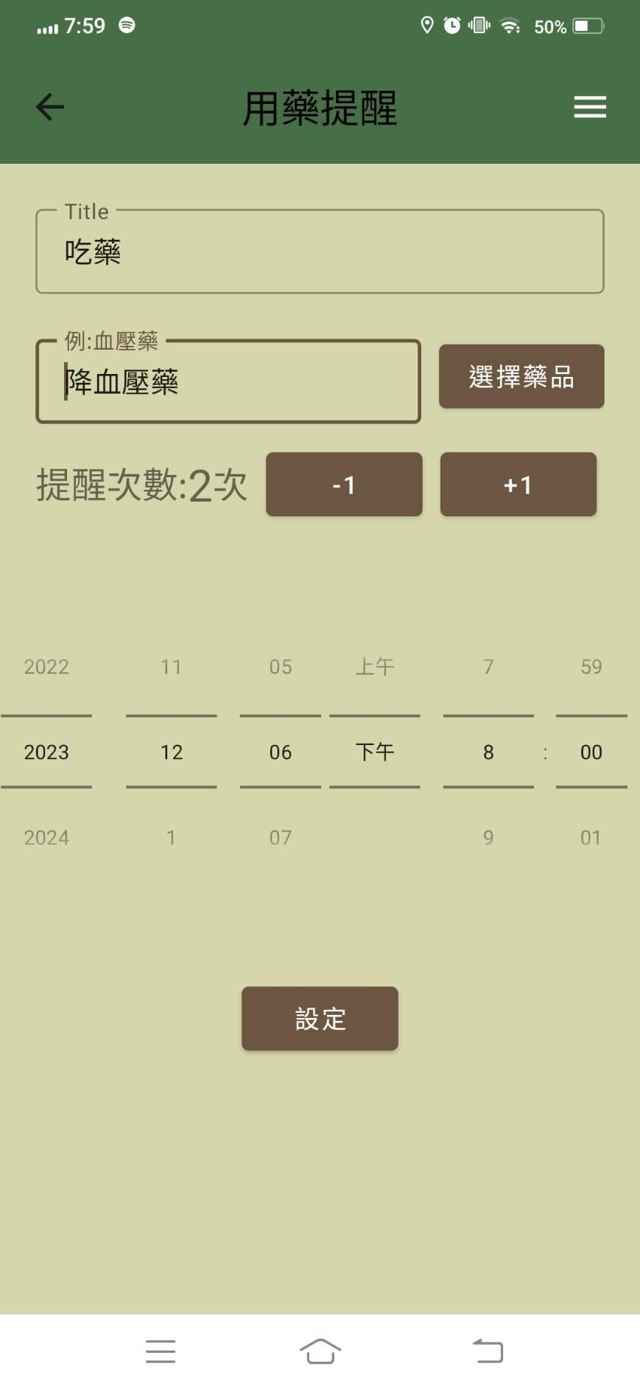
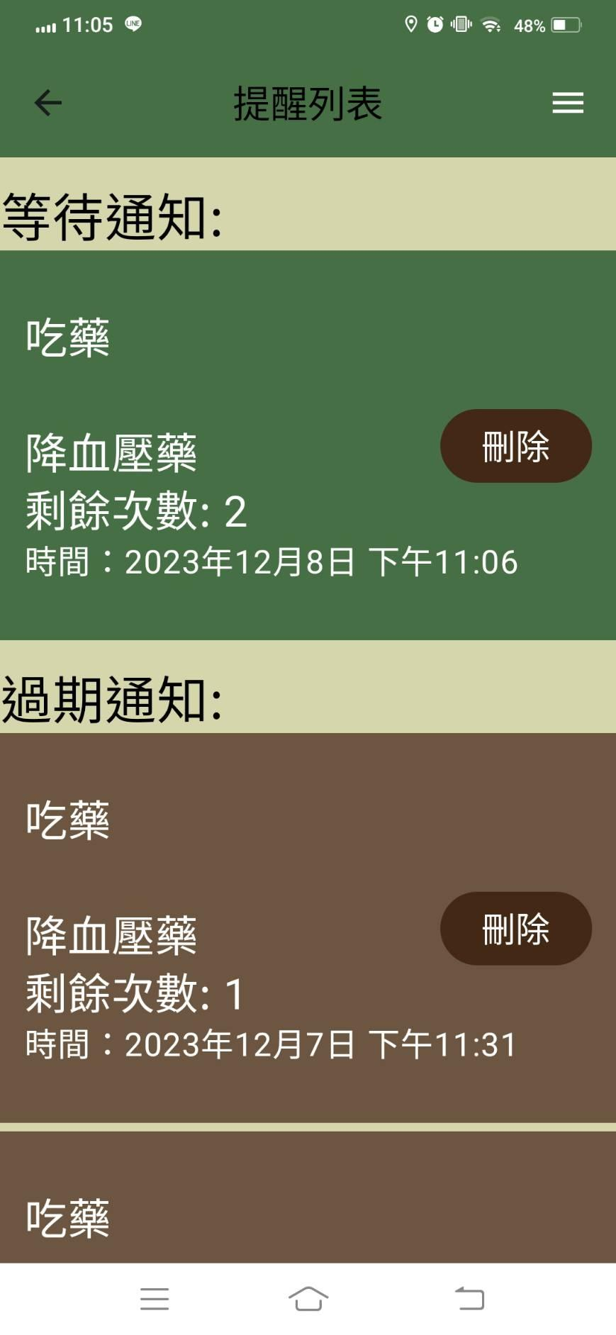
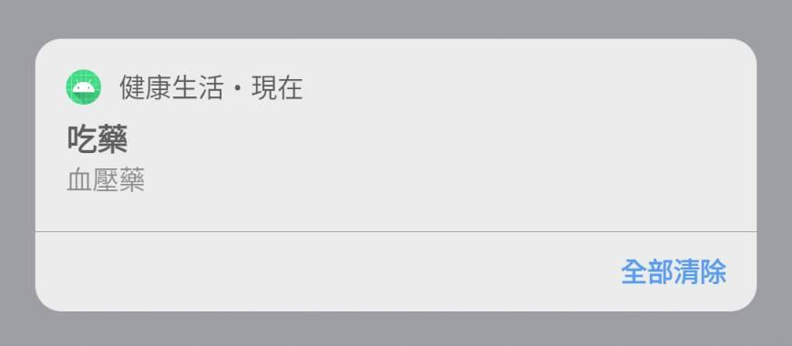
提醒列表
用藥提醒
6

Slide 9
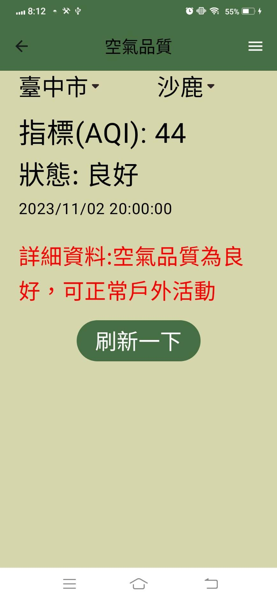
空氣品質
選擇地區
7

Slide 10
開發技術
開發環境： Android Studio
資 料 庫： Room
開發語言：Compose、Kotlin、Java
8

Slide 11
03.結論
與未來發展
．結論
．未來發展
9

Slide 12
結語
整合健康數據及空氣品質即時資料等多種功能
容易操作、頁面簡單
➨更方便地記錄與管理健康數據
10

Slide 13
未來發展
期望未來可以為此應用程序搭建一個健康管理平台，在使用合適的健康感測器之情況下，可以通過輔助護理來支持更進一步的健康監測和慢性病管理。也希望將本專題之研究延伸運用於智慧家電，實現更全面的健康管理。
11

